Slide 1
CC3201-1 Bases de Datos Otoño 2025 Clase 10: Transacciones y ACID
Aidan Hogan
aidhog@gmail.com

Slide 2
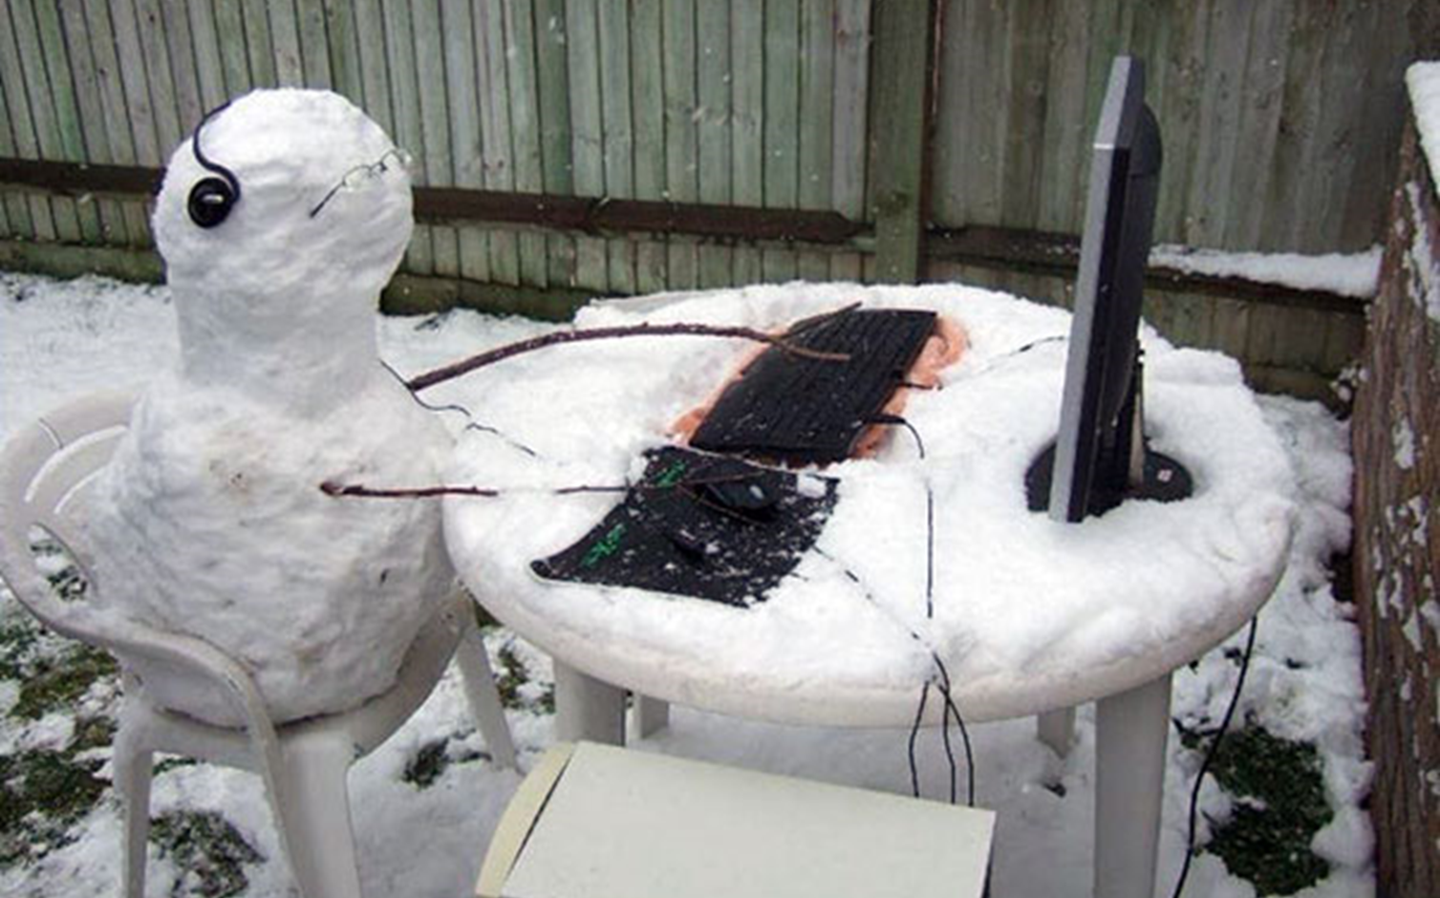
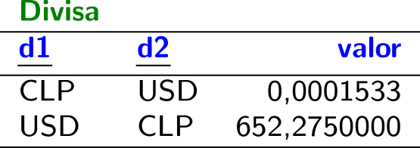
Una cuenta bancaria …

Slide 3
Una cuenta bancaria … integridad

Slide 4
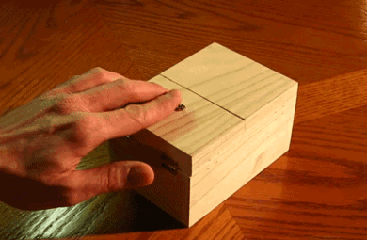
Restricciones sobre varias tablas
¿A. P. A.? …
¿A. S.? …

Slide 5
Transacciones

Slide 6
Transacciones
Una transacción es
un conjunto de operaciones que
se ejecutan de manera atómica (es decir, como si fuera una sola operación)

Slide 7
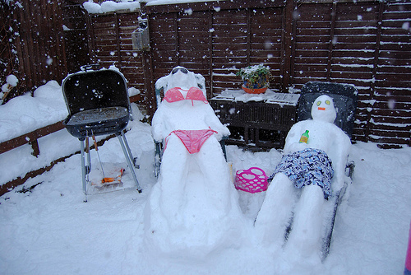
Vacaciones …

Slide 8
Restricciones sobre varias tablas
En los siguientes ejemplos, no vamos a usar el CHECK (por el momento)

Slide 9
Transacciones: START TRANSACTION/COMMIT
START TRANSACTION (o a veces BEGIN) inicia la transacción
COMMIT realiza/guarda los cambios

Slide 10
Transacciones (por defecto)
Si no hay una transacción explícita, por defecto, Postgres hace un COMMIT después de cada sentencia
(pero se puede cambiar la configuración)

Slide 11
Transacciones: ROLLBACK
ROLLBACK deshace/borra los cambios desde el inicio de la transacción

Slide 12
Transacciones: SAVEPOINT
ROLLBACK puede deshacer/borrar los cambios desde un punto específico con SAVEPOINT

Slide 13
Una transacción con valores dinámicos
¿Valor final de saldo_usd en Cuenta?

Slide 14
Una transacción con valores dinámicos
¿Valor final de saldo_usd en Cuenta?
−268,28 (Se lee el valor actual de la misma transacción)

Slide 15
Una transacción con CHECK
¿Funciona?
¡No!

Slide 16
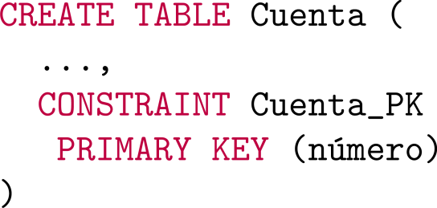
Transacciones / Restricciones: IMMEDIATE
Por defecto, se aplica la restricción inmediatamente después de cada sentencia
Es un ejemplo didáctico. Mejor usar UPDATE en la práctica.

Slide 17
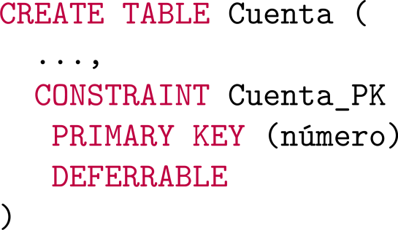
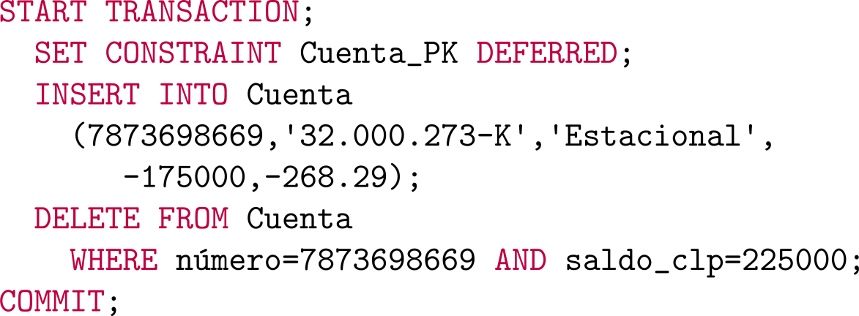
Transacciones / Restricciones: DEFERRABLE
DEFERRABLE define una restricción que se puede diferir hasta un COMMIT
DEFERRED difiere la restricción hasta el COMMIT en la transacción actual

Slide 18
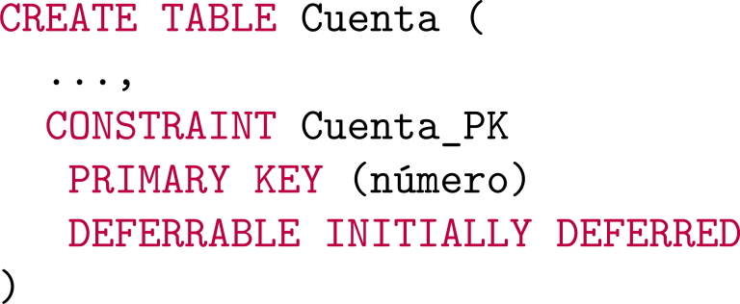
Transacciones / Restricciones: DEFERRABLE
DEFERRABLE INITIALLY DEFERRED define una restricción que sea diferida por defecto hasta un COMMIT

Slide 19
WARNING
Las restricciones diferibles son estándares
Pero Postgres no permite diferir restricciones usando ni CHECK ni NOT NULL

Slide 20
Las garantías de ACID
Atomicidad, Coherencia, Aislamiento, Durabilidad
(Atomicity, Consistency, Isolation, Durability)
Capítulo 8.1 | Ramakrishnan / Gehrke

Slide 21
No hay un solo usuario …
… hay que tener cuidado con la concurrencia

Slide 22
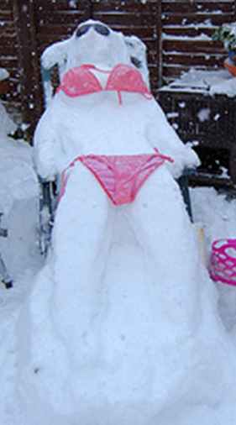
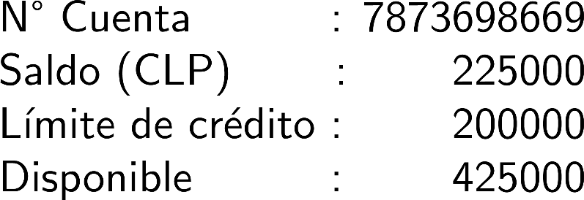
Una cuenta con varios usuarios
¿Qué será el resultado final? …

Slide 23
Caos

Slide 24
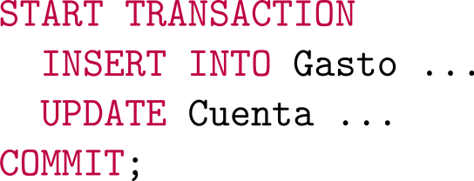
Esta vez con transacciones …
¿Qué será el resultado final?
Se rechazará una de las transacciones.

Slide 25
Garantías de ACID
Atomicidad:
La ejecución de cada transacción es atómica:
Se realizan todas las acciones o no se realiza ninguna
Coherencia:
Cada transacción debe preservar la integridad
La base de datos satisface todas las restricciones después de una transacción
Aislamiento (Isolation):
Una transacción no puede afectar otra en paralelo
Durabilidad:
Una vez que haya un COMMIT, la base de datos debe guardar los cambios

Slide 26
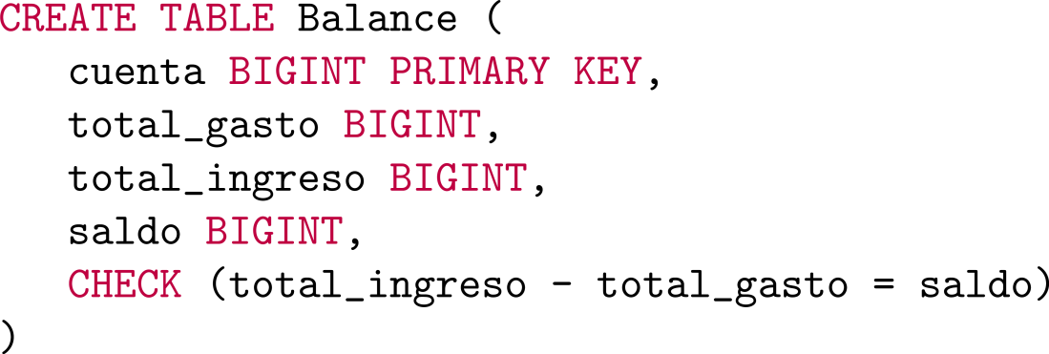
ACID: Un ejemplo más limpio
Usaré restricciones con CHECK porque dan ejemplos más claros pero es importante tener en cuenta que Postgres no permite CHECKs diferibles.

Slide 27
ACID: Atomicidad
Atomicidad
No se puede actualizar el saldo sin actualizar el gasto directamente después.
(Si alguna actualización falla, ambas fallan.)

Slide 28
ACID: Coherencia (Consistencia)
Coherencia
Si el resultado de la transacción no satisface todas las restricciones, fallará.

Slide 29
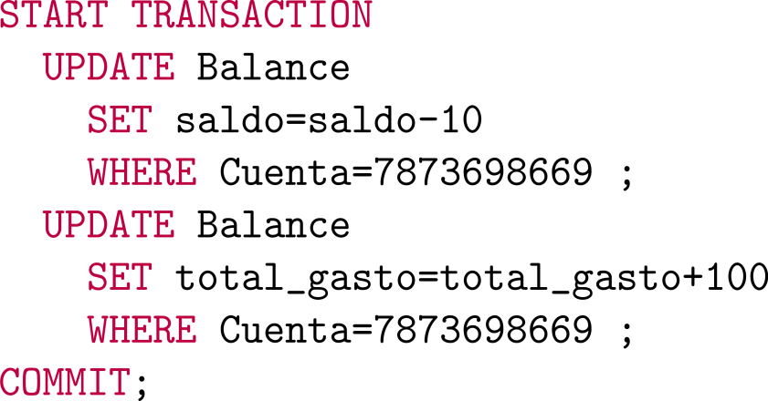
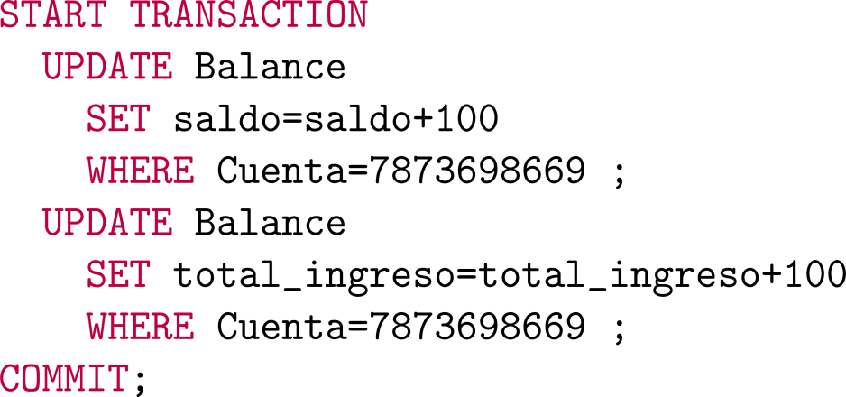
ACID: Aislamiento (Isolation)
(4)
Aislamiento
Una transacción no puede interferir con otra transacción.
En (4), hay que tener cuidado con el ROLLBACK: no se puede restaurar el valor de saldo antes del paso (1) porque el valor ya fue cambiado por (2).

Slide 30
ACID: Durabilidad
Durabilidad
Una vez que haya un COMMIT exitoso, se persisten los cambios.
(Normalmente la persistencia aquí significa en el disco duro. Sin persistencia, en el caso de que la máquina falle y toda la evidencia de los cambios esté en la memoria principal, el sistema de base de datos olvidará los cambios silenciosamente.)

Slide 31
¿Cuándo no tenemos ACID?
Atomicidad:
Una transacción se ejecuta solo a medias pero afecta el estado de la base de datos
Coherencia:
Al ejecutar la transacción, la base de datos no satisface las restricciones de integridad
Aislamiento (Isolation):
El resultado final de dos transacciones no es equivalente a ejecutar cada transacción en serie
Durabilidad:
La base de datos se actualiza momentáneamente y luego vuelve al estado anterior.
¿Cómo puede una implementación evitar estos tipos de problemas? …

Slide 32
Implementando ACID
Capítulo 8.1 | Ramakrishnan / Gehrke

Slide 33
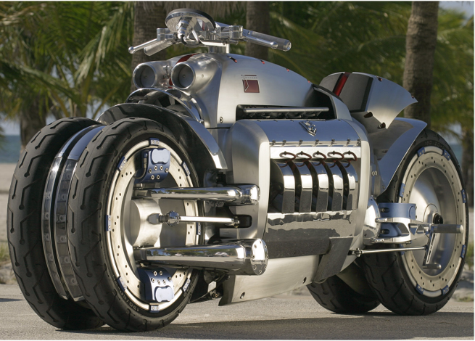
ACID implementado por muchos sistemas

Slide 34
ACID implementado por muchos sistemas
Registros
Se escriben todas las operaciones al disco duro
Permiten recordar y deshacer/rehacer operaciones
Bloqueos
Cuando una transacción actualice x (sea una fila, una tabla, etc.), adquiere un bloqueo exclusivo sobre x tal que tenga acceso exclusivo a x
Cuando una transacción lea x (sea una fila, una tabla, etc.), adquiere un bloqueo no exclusivo sobre x tal que otras transacciones puedan leer x pero no puedan actualizar x

Slide 35
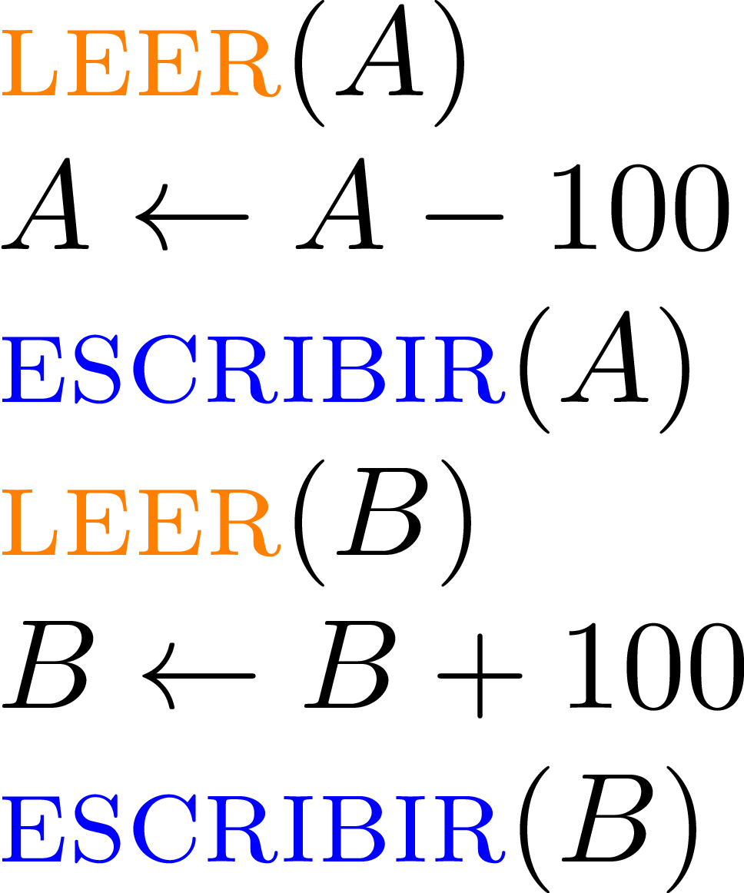
Modelando una transacción
Atomicidad:
Una transacción se ejecuta solo a medias pero afecta el estado de la base de datos
Coherencia:
Al ejecutar la transacción, la base de datos no satisface las restricciones de integridad
Aislamiento (Isolation):
El resultado final de dos transacciones no es equivalente a ejecutar cada transacción en serie
Durabilidad:
La base de datos se actualiza momentáneamente y luego vuelve al estado anterior.

Slide 36
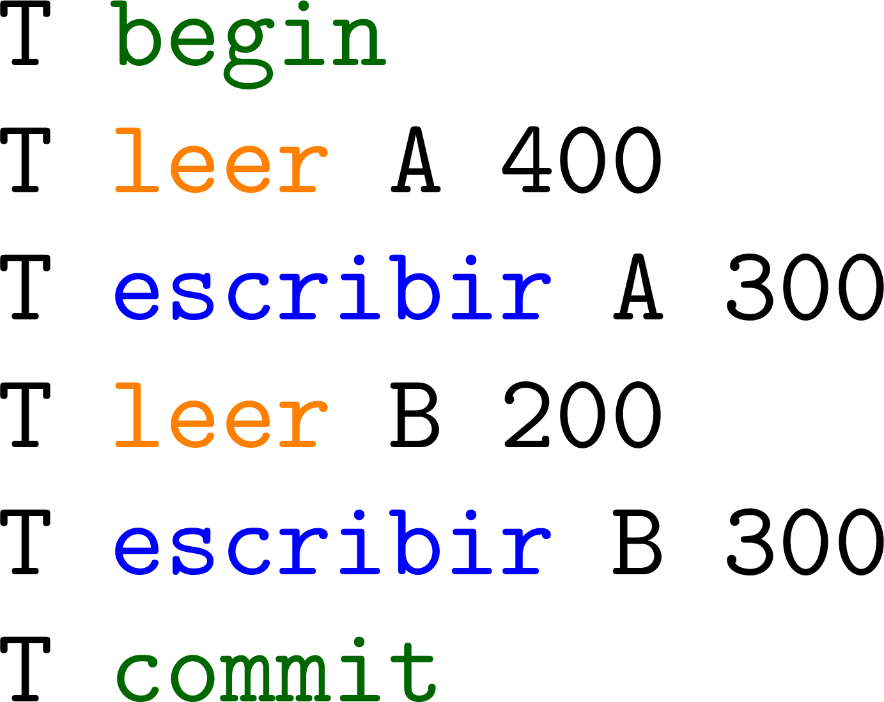
Mantener un registro de la transacción

Slide 37
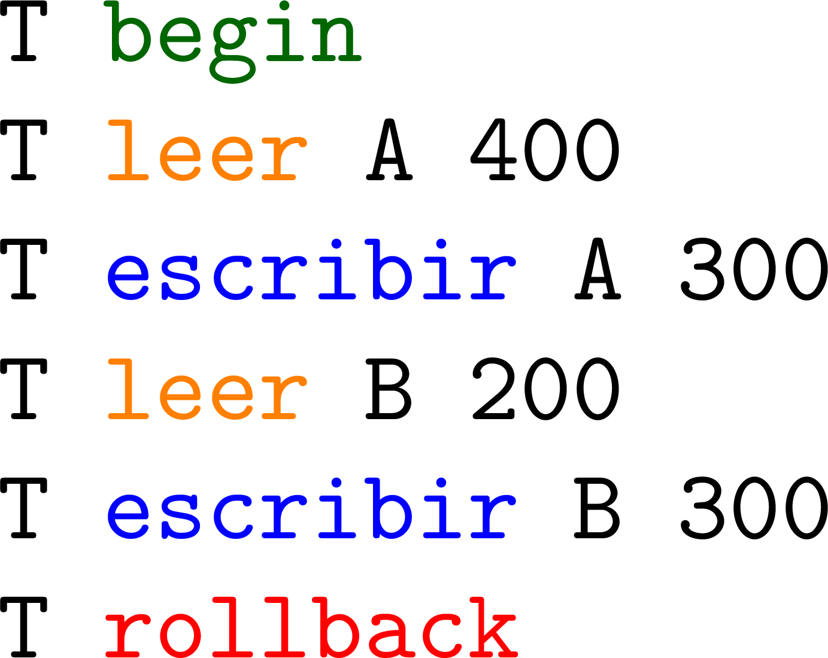
Si hay un problema, revertir el registro

Slide 38
Registros ayudan con …
Atomicidad:
Una transacción se ejecuta solo a medias pero afecta el estado de la base de datos
Coherencia:
Al ejecutar la transacción, la base de datos no satisface las restricciones de integridad
Aislamiento (Isolation):
El resultado final de dos transacciones no es equivalente a ejecutar cada transacción en serie
Durabilidad:
La base de datos se actualiza momentáneamente y luego vuelve al estado anterior.
¿Qué problemas podemos evitar con alguna forma de registro? …

Slide 39
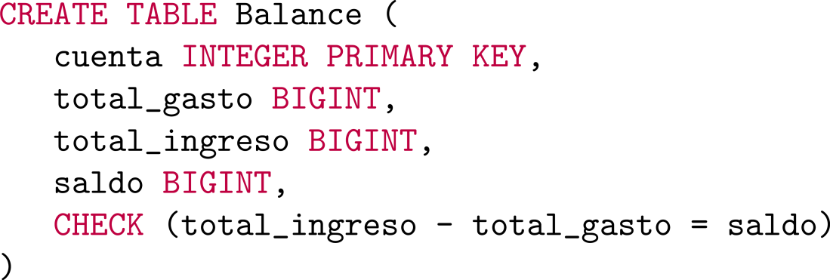
Concurrencia/Aislamiento
(4)
Aislamiento
Una transacción no puede interferir con otra transacción.
En (4), hay que tener cuidado con el ROLLBACK: no se puede restaurar el valor de saldo antes del paso (1) porque el valor ya fue cambiado por (2).

Slide 40
Bloqueos exclusivos y compartidos
(en breve)
Si una transacción T quiere modificar un objeto O, tiene que conseguir un bloqueo exclusivo sobre O
T puede leer o modificar O
Ninguna transacción (aparte de T) puede leer ni modificar O mientras que T tenga su bloqueo exclusivo sobre O
Ninguna transacción puede obtener otro bloqueo (exclusivo o compartido) para O
Si una transacción T solo quiere leer un objeto O, puede conseguir un bloqueo compartido sobre O
T solo puede leer O
Varias transacciones pueden leer O al mismo tiempo
No se puede obtener un bloque exclusivo para O

Slide 41
… pero si uno tiene que implementar ACID
… es más difícil ...

Slide 42
Implementando ACID: Secuenciabilidad (Serializability)
Capítulo 8.3 (es)/16.3 (en) | Ramakrishnan / Gehrke

Slide 43
Los registros no ayudan con …
Atomicidad:
Una transacción se ejecuta solo a medias pero afecta el estado de la base de datos
Coherencia:
Al ejecutar la transacción, la base de datos no satisface las restricciones de integridad
Aislamiento (Isolation):
El resultado final de dos transacciones no es equivalente a ejecutar cada transacción en serie
Durabilidad:
La base de datos se actualiza momentáneamente y luego vuelve al estado anterior.
… entonces ¿qué podemos hacer con respecto al aislamiento/la concurrencia? …

Slide 44
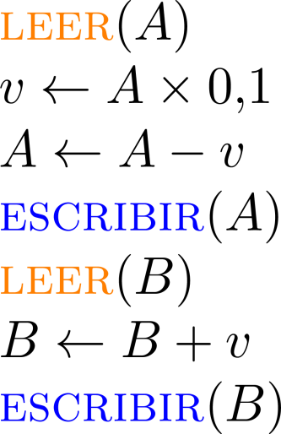
La solución más simple: ejecución serial
EJECUCIÓN
¿Cuánto es A + B después?
270 + 330 = 600
¿Hay un problema aquí?
¡La ejecución serial es lenta!
¿Se pueden ejecutar partes de T₁ y T₂ en paralelo? …

Slide 45
¿Ejecución paralela?
EJECUCIÓN
¿Cuánto es A + B después?
¯\_(ツ)_/¯
Por simplicidad asumiremos un orden de ejecución en el caso paralelo …

Slide 46
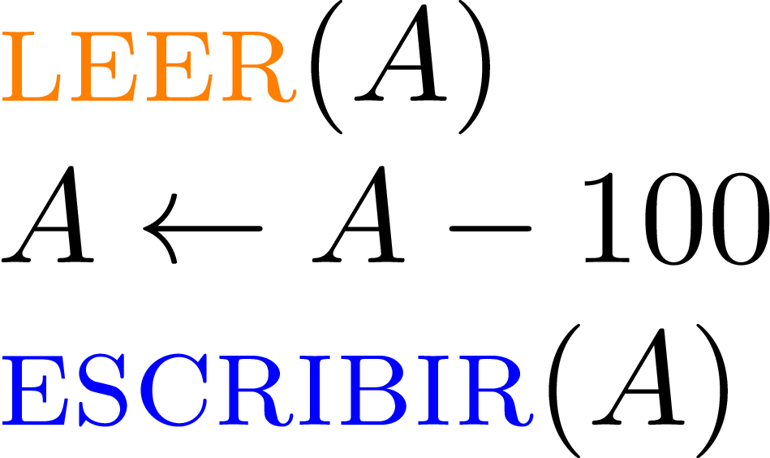
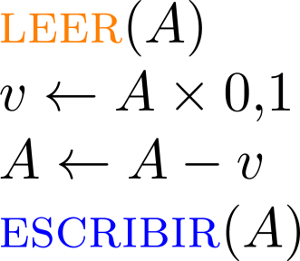
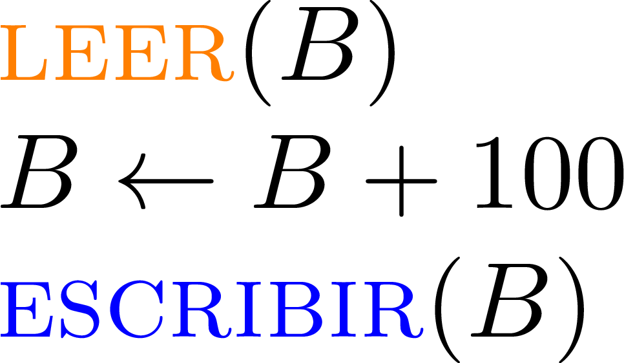
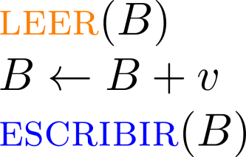
¿Ejecución paralela?
EJECUCIÓN
¿Cuánto es A + B después?
270 + 330 = 600

Slide 47
¿Ejecución paralela?
EJECUCIÓN
¿Cuánto es A + B después?
260 + 340 = 600

Slide 48
¡Cuidado cuando el orden importa!
EJECUCIÓN
¿Cuánto es A + B después?
260 + 340 = 600

Slide 49
¡Cuidado cuando el orden importa!
EJECUCIÓN
¿Cuánto es A + B después?
260 + 340 = 600
No tenemos ningún problema con la restricción, pero el orden de ejecución puede afectar el resultado.
Dependiendo de la aplicación, a veces puede ser necesario preservar el orden de transacciones y/o aplicar ejecución serial.

Slide 50
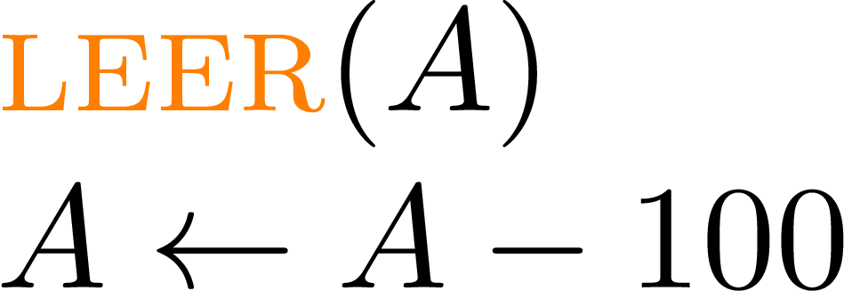
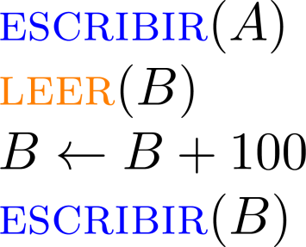
¿Ejecución paralela?
EJECUCIÓN
¿Cuánto es A + B después?
300 + 340 = 640
¿Dónde está el problema?

Slide 51
¿Ejecución paralela?
EJECUCIÓN
¿Cuánto es A + B después?
300 + 340 = 640
¿Dónde está el problema?

Slide 52
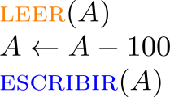
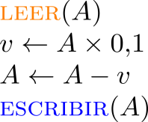
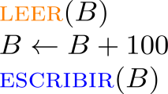
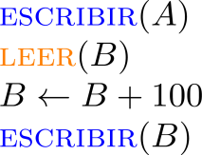
Planificaciones: Secuenciables vs. No Secuenciables
“Secuenciable”
Equivalente a ejecutar transacción T₁ y después transacción T₂ (serial)
“No secuenciable” …

Slide 53
Planificaciones: Secuenciables vs. No Secuenciables
Una planificación es una lista de acciones de un conjunto de transacciones en el orden de ejecución.
“Secuenciable”
Equivalente a ejecutar transacción T₁ y después transacción T₂ (serial)
Una planificación secuenciable tendrá el mismo efecto que una planificación serial (en algún orden de las transacciones).
¿Cómo se puede identificar una planificación secuenciable? (sin ejecutarla y compararla con todas las posibles planificaciones seriales)? …
Seguiremos con la pregunta inversa … ¿cuándo no se puede garantizar que una planificación sea secuenciable?
“No secuenciable” …

Slide 54
(1) Conflicto de Lectura–Escritura
EJECUCIÓN
¿Cuánto es A + B después?
300 + 340 = 640

Slide 55
(1) Conflicto de Lectura–Escritura
EJECUCIÓN
Conflicto de Lectura–Escritura: (Lecturas no repetibles)
T₂ cambia el valor de A que T₁ ha leído pero todavía no ha escrito
¿Cuánto es A + B después?
300 + 340 = 640

Slide 56
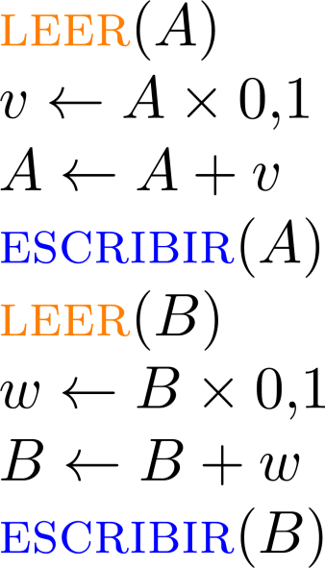
(2) Conflicto de Escritura–Lectura
EJECUCIÓN
¿Cuántos serían A y B si se ejecutaran T₁ y después T₂?
330 y 330
¿… T₂ y después T₁?
340 y 320
¿Cuántos serán A y B aquí?
330 y 320

Slide 57
(2) Conflicto de Escritura–Lectura
Conflicto de Escritura–Lectura:
El orden de cambio de A es T₁ / T₂ mientras el orden de B es T₂ / T₁, entonces el orden de ambos no es ni T₁ / T₂ ni T₂ / T₁
EJECUCIÓN
¿Cuántos serían A y B si se ejecutaran T₁ y después T₂?
330 y 330
¿… T₂ y después T₁?
340 y 320
¿Cuántos serán A y B aquí?
330 y 320

Slide 58
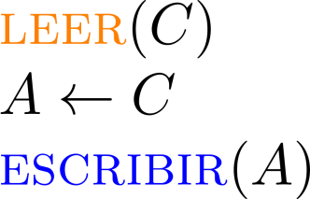
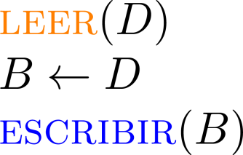
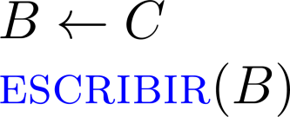
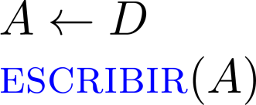
(3) Conflicto de Escritura–Escritura
EJECUCIÓN
¿Cuántos serán A y B aquí?
1 y 1000
¿Secuenciable?
¡No!

Slide 59
(3) Conflicto de Escritura–Escritura
EJECUCIÓN
¿Cuántos serán A y B aquí?
1 y 1000
Conflicto de Escritura–Escritura:
T₂ sobrescribe T₁ y T₁ sobrescribe T₂ (no hay problema con lecturas aquí)
¿Secuenciable?
¡No!

Slide 60
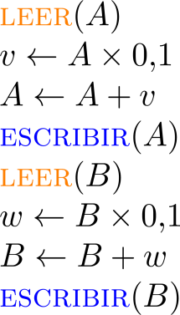
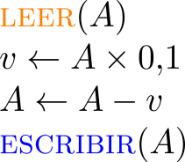
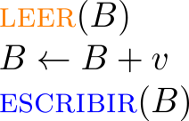
¿Qué tipo de conflicto hay aquí?
Conflicto de Escritura–Lectura:
A cambia con T₁ / T₂
B cambia con T₂ / T₁
¿Qué tipo de conflicto hay aquí?
¡Es secuenciable!
(No hay conflicto)

Slide 61
¿Qué tipo de conflicto hay aquí?
Conflicto de Escritura–Lectura:
A cambia con T₁ / T₂
B cambia con T₂ / T₁
¡Los casos son parecidos pero uno es secuenciable y el otro no!
¿Qué tipo de conflicto hay aquí?
¡Es secuenciable!
(No hay conflicto)

Slide 63
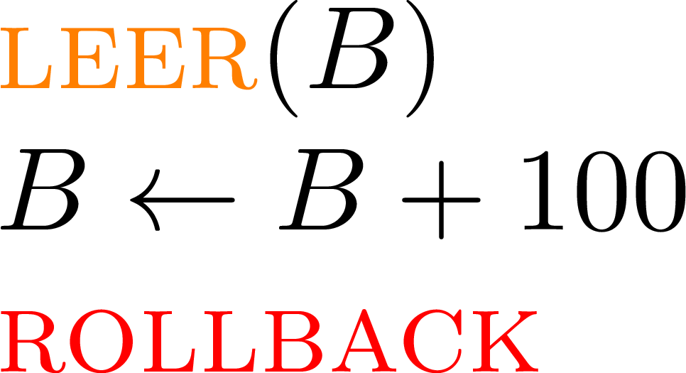
(*) Conflictos parecidos con anulaciones
EJECUCIÓN
¿Cuánto es A + B después?
270 + 230 = 500

Slide 64
(*) Conflictos parecidos con anulaciones
EJECUCIÓN
En una planificación recuperable, cada transacción T se compromete (COMMIT) solo después de que se comprometan a su vez todas las transacciones desde las cuáles T haya leído algo.
Si cada transacción T solamente lee cambios de transacciones comprometidas, se pueden evitar anulaciones en cascada y mantener una planificación recuperable. De lo contrario, si T lee algo de una transacción no comprometida T’ y hay que anular T’, entonces puede ser que haya que anular T también (una anulación en cascada) para mantener una planificación recuperable.
Para cumplir con ACID, un sistema de bases de datos debe garantizar que solamente se permitan planificaciones recuperables.
¿Cuánto es A + B después?
270 + 230 = 500

Slide 66
Solución: Bloqueos (Locks)

Slide 67
El problema
Conflicto de Escritura–Lectura:
¿Han visto un problema así antes de este curso?
Multihilos (Multithreading)
¿Y qué era la solución (en Java por ejemplo)?
Bloques sincronizados

Slide 68
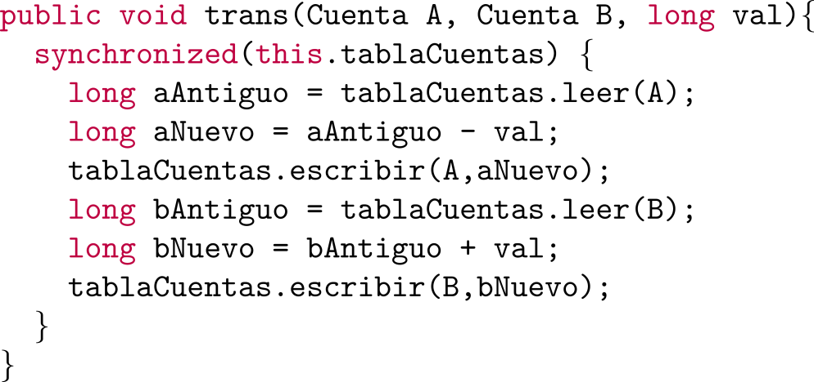
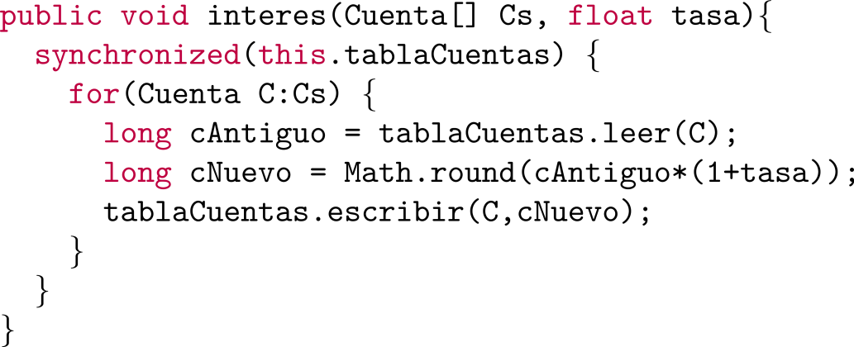
Una solución en Java
Conflicto de Escritura–Lectura:

Slide 69
Una solución en Java
Conflicto de Escritura–Lectura:
¿Cómo se podría mejorar el rendimiento del código de abajo?
Minimizar el código sincronizado tanto como sea posible
Usar objetos de bloqueos tan específicos como sea posible
(por ejemplo, usar un valor de la tabla o una fila de la tabla como el objeto de bloqueo, no la entera tabla, si es posible)
¡Los mismos conceptos aplican a sistemas de bases de datos!
… salvo que es el sistema, no el programador, que tiene que decidir (automáticamente) el nivel de sincronización, el nivel de bloqueo, etc.
Una transacción tiene que conseguir bloqueos para los objetos (valores, filas, vista, tablas) que quiere modificar.
Cuando haya terminado con el bloque, lo libera.
Un protocolo de bloqueo especifica las reglas que las transacciones tienen que seguir con respecto a bloqueos.

Slide 70
Bloqueos exclusivos y compartidos
Si una transacción T quiere modificar un objeto O, tiene que conseguir un bloqueo exclusivo sobre O
T puede leer o modificar O
Ninguna transacción (aparte de T) puede leer ni modificar O mientras que T tenga su bloqueo exclusivo sobre O
Si una transacción T solo quiere leer un objeto O, puede conseguir un bloqueo compartido sobre O
T solo puede leer O
Varias transacciones pueden leer el mismo objeto al mismo tiempo
Un bloqueo exclusivo excluye bloqueos compartidos

Slide 71
Conflicto de Lectura–Escritura
EJECUCIÓN

Slide 72
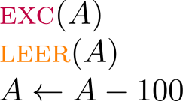
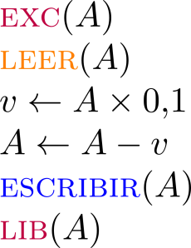
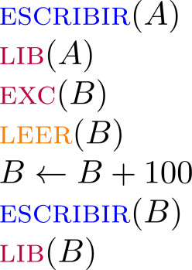
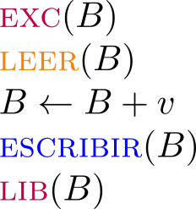
… con bloqueos exclusivos
EJECUCIÓN
¿Cómo sería la planificación final?

Slide 73
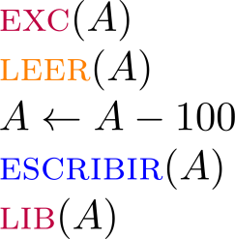
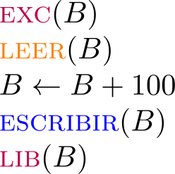
… con bloqueos exclusivos
EJECUCIÓN

Slide 74
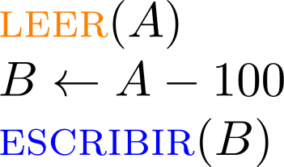
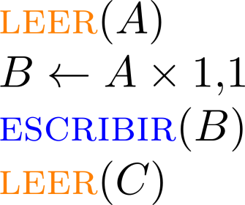
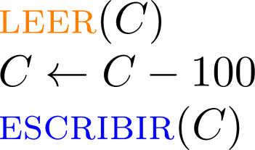
Conflicto de Lectura–Escritura
EJECUCIÓN

Slide 75
… con bloqueos exclusivos y compartidos
EJECUCIÓN

Slide 76
Bloqueo: Un problema
EJECUCIÓN
¿Qué tipo de conflicto hay?
¡Escritura-lectura!
¿Una solución?
…

Slide 77
Bloqueo en dos fases
Primera fase (de expansión):
Se adquieren bloqueos, pero no se liberan bloqueos
Segunda fase (de reducción)
Se liberan bloqueos, pero no se adquieren bloqueos
No se pueden adquirir más bloqueos después de haber liberado algún bloqueo

Slide 78
Bloqueo en dos fases
¿Bloqueo en dos fases?
No …
EJECUCIÓN

Slide 79
Bloqueo en dos fases
¿Bloqueo en dos fases?
Sí
EJECUCIÓN

Slide 80
Bloqueo en dos fases
Primera fase (de expansión):
Se adquieren bloqueos, pero no se liberan bloqueos
Segunda fase (de reducción)
Se liberan bloqueos, pero no se adquieren bloqueos
No se pueden adquirir más bloqueos después de haber liberado algún bloqueo
¡Garantiza secuenciabilidad (que no habrá conflictos)!

Slide 81
Bloqueo en dos fases: estricto
Bloqueo en dos fases y:
La transacción T liberará sus bloqueos exclusivos solo cuando haya terminado (al final)

Slide 82
Bloqueo en dos fases: estricto
¿Bloqueo en dos fases estricto?
Sí
EJECUCIÓN

Slide 83
Bloqueo en dos fases: estricto
¿Bloqueo en dos fases estricto?
No …
EJECUCIÓN
¡Ni siquiera bloqueo en dos fases!

Slide 84
Bloqueo en dos fases: estricto
¿Bloqueo en dos fases estricto?
Sí
EJECUCIÓN
… solo hay que liberar los bloqueos exclusivos al final

Slide 85
Bloqueo en dos fases: estricto
¿Bloqueo en dos fases estricto?
Sí
EJECUCIÓN
¿A. P. A.?
Tenemos un interbloqueo (deadlock)
Solución 1: Plazos para terminar o …
Solución 2: Detectar ciclos en transacciones pendientes o …

Slide 86
Bloqueo en dos fases: conservador
Bloqueo en dos fases y:
La transacción adquiere todos los bloqueos necesarios al inicio y de una forma atómica
¡Evita interbloqueos!

Slide 87
Bloqueo en dos fases: conservador
¿Bloqueo en dos fases conservador?
No …
EJECUCIÓN
No se adquieren todos los bloqueos necesarios al inicio

Slide 88
Bloqueo en dos fases: conservador
¿Bloqueo en dos fases conservador?
Sí
EJECUCIÓN
¿Es estricto?
No …

Slide 89
Bloqueo en dos fases estricto y conservador
Paralelizar solo las transacciones que no compartan bloqueos exclusivos
(lo más “fácil” pero lo menos paralelizable)
EJECUCIÓN

Slide 90
Bloqueo en dos fases estricto y conservador
¿Bloqueo en dos fases estricto y conservador?
Sí
EJECUCIÓN

Slide 92
Pero para un usuario …

Slide 93
En conclusión

Slide 94
Entonces con las garantías de ACID …
… todo está tranquilo.
* asumiendo que no hay errores de usuario, hardware o software

Slide 95
Preguntas?

